Slide 2
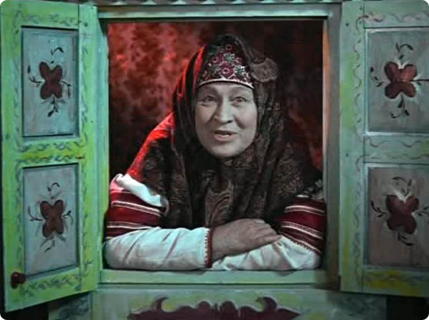

Slide 3
Кукушка кукушонку
купила капюшон.

Slide 4
Устное народное творчество
песенки
загадки
сказки
потешки
небылицы
скороговорки

Slide 5
сказка

Slide 6
Заворчал живой замок,
Лёг у двери поперёк.
Две медали на груди.
Лучше в дом не заходи!

Slide 7
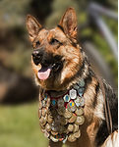
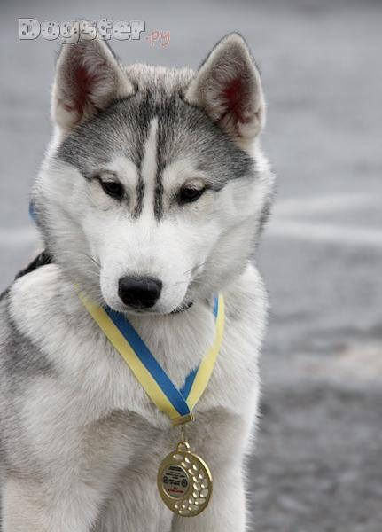
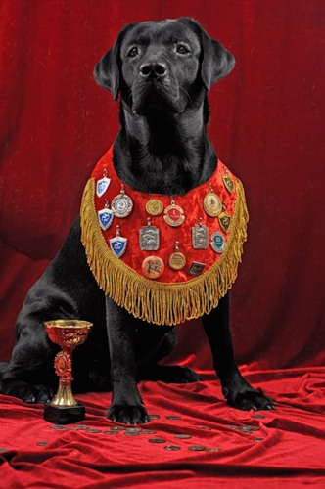
Заворчал живой замок,
Лёг у двери поперёк.
Две медали на груди.
Лучше в дом не заходи!

Slide 8
Он носом в землю постучит,
Взмахнёт крылом и закричит.
Кричит он даже сонный,
Крикун неугомонный.

Slide 9
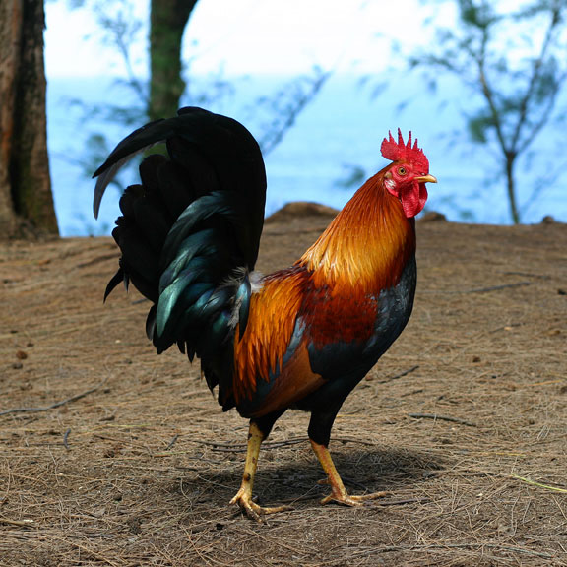
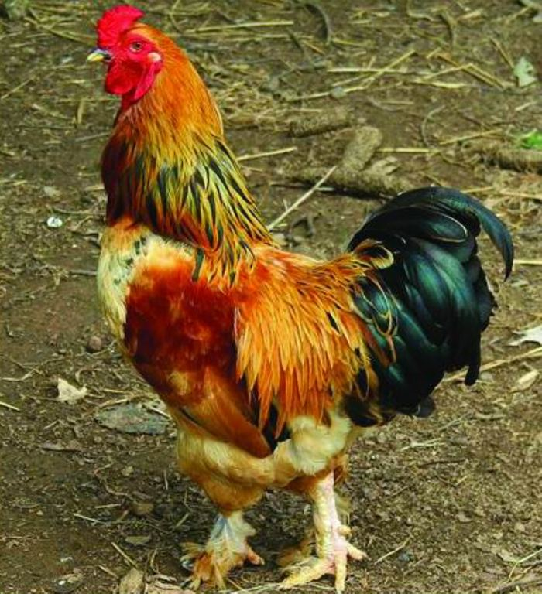
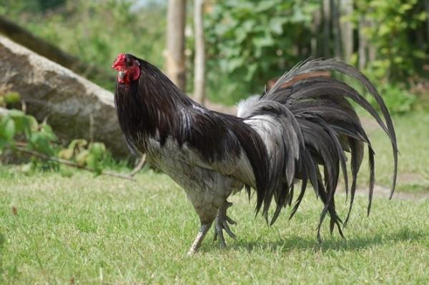
Он носом в землю постучит,
Взмахнёт крылом и закричит.
Кричит он даже сонный,
Крикун неугомонный.

Slide 10
Русская народная сказка
«Петух и собака»

Slide 12
жи-во-тин-ки – животинки
рас-ска-зал – рассказал
за-но-че-ва-ли – заночевали
рас-хва-ли-ва-ет – расхваливает
по-ла-ко-мить-ся – полакомиться
за-ня-лась – занялась
бро-си-лась – бросилась
раз-ли-ва-ет-ся – разливается

Slide 13
Русская народная сказка
«Петух и собака»

Slide 14
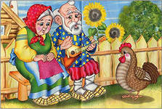
Зачин - слова, с которых
начинается сказка.

Slide 15
рассвело
Занялась заря -
Масленый праздник -
Припасла -
Счастье привалило-
праздник Масленица
заготовила про запас
появилась неожиданно

Slide 16
Не имей сто рублей, а
имей сто друзей.
Не рой другому яму
сам в нее упадешь.

Slide 17
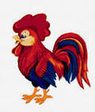
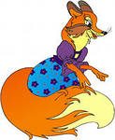
Не имей сто рублей, а
имей сто друзей.
Не рой другому яму
сам в нее упадешь.

Slide 18
Лиса расхвалила петуха.
Остались жить в лесу.
Жили старик со старухой.

Slide 19
Жили старик со старухой.
Лиса расхвалила петуха.
Остались жить в лесу.

Slide 20
- Рыжая, пушистая, хитрая…
- Верная, лохматая, добрая…
- Голосистый, с красным гребешком, рано встает…

Slide 21
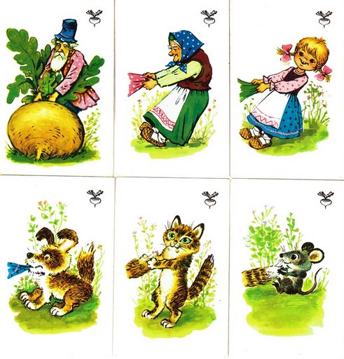
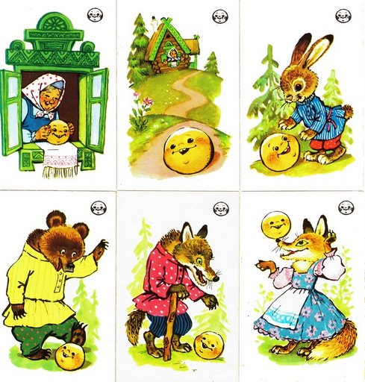
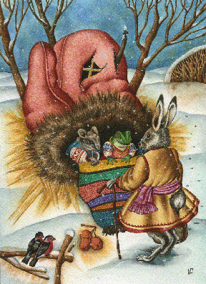
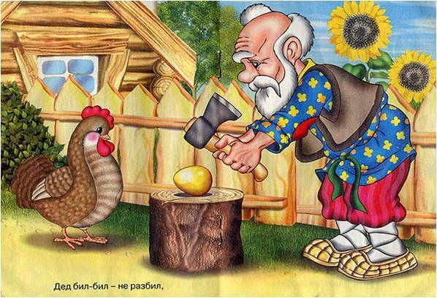

Slide 22
Молодцы!

Slide 23
При составлении презентации использовались:
Поурочные разработки к учебнику Л Ф Климановой, М. ,Вако ,2012г;
http://images.yandex.ru/yandsearch?text=%D1%81%D0%BE%D0%B1%D0%B0%D0%BA%D0%B0%20%D1%81%20%D0%BC%D0%B5%D0%B4%D0%B0%D0%BB%D1%8F%D0%BC%D0%B8&img_url=dogs.report.ru/images/dogs/rossatam.jpg&pos=431&rpt=simage
http://images.yandex.ru/yandsearch?text=%D1%81%D0%BE%D0%B1%D0%B0%D0%BA%D0%B0%20%D1%81%20%D0%BC%D0%B5%D0%B4%D0%B0%D0%BB%D1%8F%D0%BC%D0%B8&img_url=www.dogster.ru/upl/mydog_image/53/53469_750x650.jpg&pos=406&rpt=simage
http://images.yandex.ru/yandsearch?text=%D1%81%D0%BE%D0%B1%D0%B0%D0%BA%D0%B0%20%D1%81%20%D0%BC%D0%B5%D0%B4%D0%B0%D0%BB%D1%8F%D0%BC%D0%B8&img_url=prv2.lori-images.net/0002524914-thumb.jpg&pos=156&rpt=simage
http://images.yandex.ru/yandsearch?text=%D0%BF%D0%B5%D1%82%D1%83%D1%85%20%D1%84%D0%BE%D1%82%D0%BE&img_url=www.fermer.ru/files/imagecache/AttachmentPost/blauwe%2520sumatra%2520haan.jpg&pos=11&rpt=simage
http://images.yandex.ru/yandsearch?text=%D0%BF%D0%B5%D1%82%D1%83%D1%85%20%D1%84%D0%BE%D1%82%D0%BE&img_url=powerpic.ru/index/petuh/11.jpg&pos=12&rpt=simage
http://images.yandex.ru/yandsearch?text=%D0%BF%D0%B5%D1%82%D1%83%D1%85%20%D0%BA%D1%80%D0%B8%D1%87%D0%B8%D1%82&img_url=nz.net.ru/photo/2004-02-12.jpg&pos=0&rpt=simage
http://images.yandex.ru/yandsearch?text=%D0%BF%D0%B5%D1%82%D1%83%D1%85%20%D0%BA%D1%80%D0%B8%D1%87%D0%B8%D1%82&img_url=i073.radikal.ru/1104/95/b202519160a1.jpg&pos=24&rpt=simage
http://images.yandex.ru/yandsearch?text=%D1%81%D0%BA%D0%B0%D0%B7%D0%BE%D1%87%D0%BD%D0%BE%D0%B5%20%D0%BB%D0%BE%D1%82%D0%BE&img_url=i064.radikal.ru/0902/99/d06f4566143b.jpg&pos=16&rpt=simage
http://images.yandex.ru/yandsearch?text=%D1%82%D0%B5%D1%80%D0%B5%D0%BC%D0%BE%D0%BA&img_url=www.stihi.ru/pics/2008/05/06/2051.jpg&pos=141&rpt=simage
http://images.yandex.ru/yandsearch?text=%D0%B3%D1%83%D1%81%D0%B8-%D0%BB%D0%B5%D0%B1%D0%B5%D0%B4%D0%B8&img_url=static.baza.farpost.ru/bulletins_images/1/0/7/10760622.jpg&pos=0&rpt=simage
http://images.yandex.ru/yandsearch?text=%D0%BA%D1%83%D1%80%D0%BE%D1%87%D0%BA%D0%B0%20%D1%80%D1%8F%D0%B1%D0%B0%20%D0%BA%D0%B0%D1%80%D1%82%D0%B8%D0%BD%D0%BA%D0%B8&img_url=img0.liveinternet.ru/images/attach/c/1/49/551/49551612_1254811878_02labl8m41220465485.jpg&pos=2&rpt=simage
http://images.yandex.ru/yandsearch?text=%D1%81%D0%BA%D0%B0%D0%B7%D0%BA%D0%B0%20%D0%BE%20%D1%80%D1%8B%D0%B1%D0%B0%D0%BA%D0%B5%20%D0%B8%20%D1%80%D1%8B%D0%B1%D0%BA%D0%B5%20%D0%B2%20%D0%BA%D0%B0%D1%80%D1%82%D0%B8%D0%BD%D0%BA%D0%B0%D1%85&img_url=img-fotki.yandex.ru/get/5704/el-gribk.37/0_5693b_36f948e3_L.jpg&pos=12&rpt=simage

